Slide 1
SODB 2021
Tlačová beseda k vyhodnoteniu zberu údajov od obyvateľov pre SODB 2021, 15. 06. 2021

Slide 2



VÝLUČNE ELEKTRONICKÉ SČÍTANIE - úplne bez použitia papierových formulárov
– on line sčítanie obyvateľov a
– asistované sčítanie obyvateľov
SODB 2021 – Nový koncept
Integrované sčítanie
Integrované sčítanie je z hľadiska metód KOMBINOVANÝM SČÍTANÍM, založeným na integrácii údajov z administratívnych zdrojov a údajov získaných priamo od obyvateľov.
2021

Slide 3
Celkovo sčítaných
5 miliónov
220-tisíc obyvateľov

Slide 4







Vývoj sčítania obyvateľov

Slide 5
Výsledok zberu údajov od obyvateľov v krajoch
SR

Slide 6

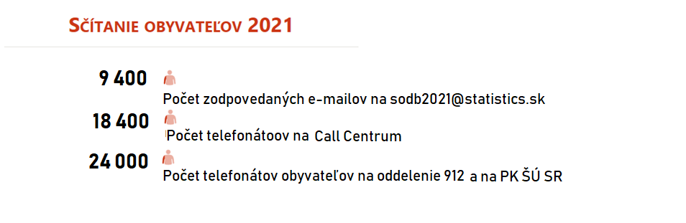



SODB 2021 – propagácia a komunikácia

Slide 7
Asistované sčítanie – KO, KM, SA, MA, počet požiadaviek

Slide 8
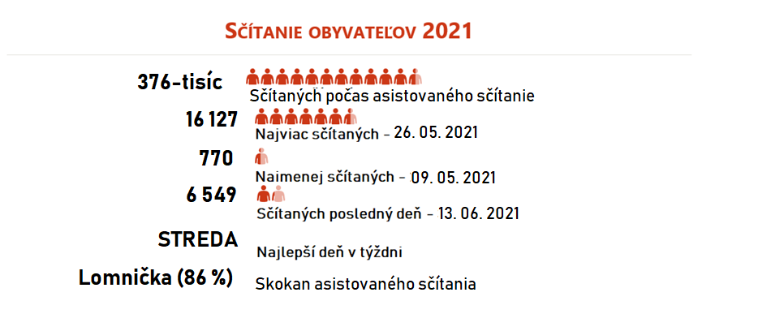
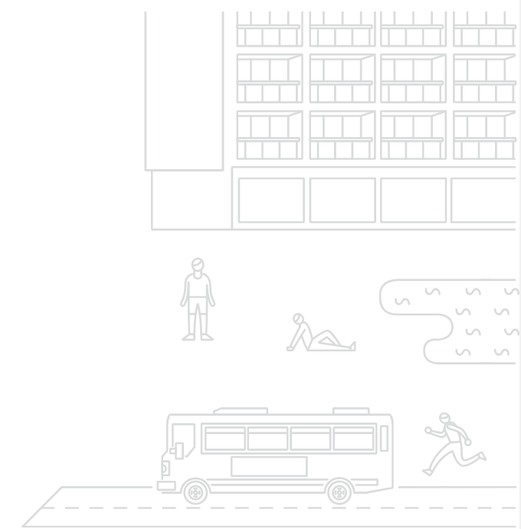
SODB 2021 – zaujímavosti asistovaného sčítania

Slide 9
Stav asistovaného sčítania v krajoch SR
Názov kraja | Podiel sčítaných obyvateľov počas samosčítania | Podiel sčítaných obyvateľov počas AS | Podiel sčítaných obyvateľov spolu
Bratislavský kraj | 87,6 | 2,3 | 89,9
Trnavský kraj | 88,5 | 4,6 | 93,1
Trenčiansky kraj | 90,0 | 3,7 | 93,7
Nitriansky kraj | 86,9 | 5,3 | 92,2
Žilinský kraj | 91,6 | 3,0 | 94,6
Banskobystrický kraj | 84,9 | 9,1 | 94,0
Prešovský kraj | 82,6 | 11,4 | 94,0
Košický kraj | 78,7 | 12,2 | 90,9

Slide 10
Asistované sčítanie – obce nad 70 % počas AS
Kraj | Obec | Podiel sčítaných počas AS | SPOLU (samosčítanie + AS)
Banskobystrický | Sútor | 74,7 | 99,5
Prešovský | Lomnička | 85,9 | 96,7
Prešovský | Podhorany | 80,3 | 97,4
Prešovský | Jarovnice | 78,6 | 92,3
Prešovský | Cigeľka | 73,5 | 98,7
Prešovský | Doľany | 71,6 | 98,7
Prešovský | Petrová | 70,6 | 94,6
Prešovský | Jurské | 70,5 | 96,2

Slide 11

Pokračovanie projektu SODB 2021
ZBD_Domy
ZBD_Byty
ZBD_Obyvatelia
ZBD_Domácnosti

Slide 12
Prezentácia výsledkov
12/2021 – 01/2022
Základné údaje o domoch a bytoch
12/2021 – 01/2022
Počet obyvateľov SR
2021/2022
03/2022
Detailné údaje o domoch a bytoch
06/2022
Základné údaje o obyvateľoch
09/2022
Ostatné údaje o obyvateľoch
12/2022
Domácnosti
2022
12/2023
GRIDy
2023

